Slide 1



F&B Bible
Documento gastronómico operativo

Slide 2


Indice
1. Filosofía gastronómica.
2. Concepto culinario.
3. Filosofía de producto.
4. Como explicamos la carta
5. Descripción de platos

Slide 3


Filosofía gastronómica

Slide 4


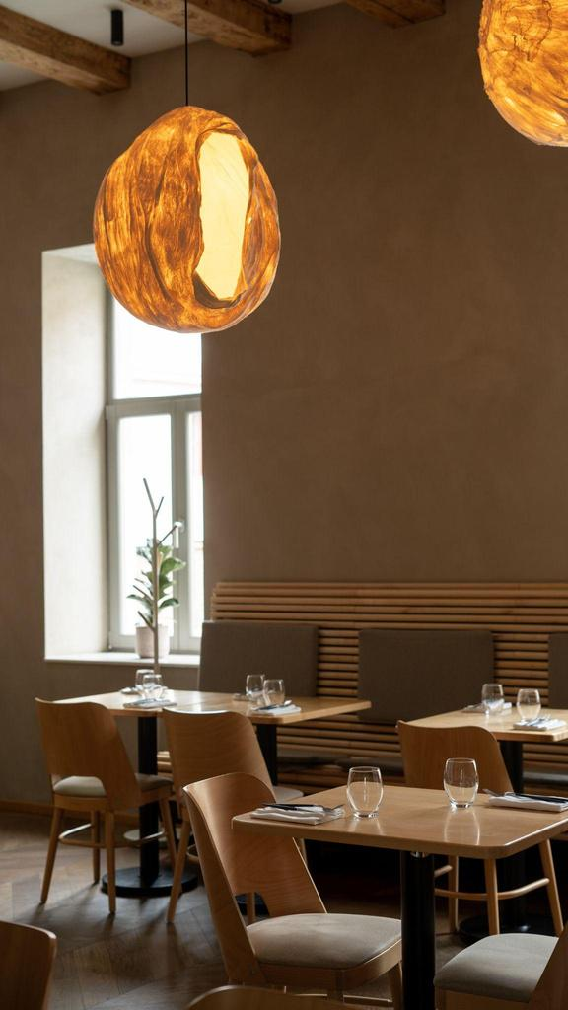
3. Concepto culinario

Slide 5
3. Filosofía del producto

Slide 6

4. Como explicamos la carta

Slide 7


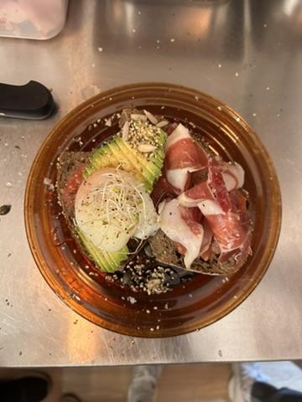
5. Descripción de platos
TOSTADA DE JAMÓN IBÉRICO
DESCRIPCIÓN
Pan de masa madre con aguacate laminado, jamón ibérico y un toque de germinados y semillas. Se sirve con AOVE y escamas de sal, con la opción de añadir huevo pochado.
INGREDIENTES
Pan de masa madre | 1,000 | kg
Aguacate laminado | 0,065 | kg
Jamón ibérico | 0,025 | kg
Mix de semillas | 0,003 | kg
Germinados | 0,002 | kg
AOVE | 0,005 | kg
Escamas de sal | 0,001 | kg
Tomate | 0,010 | kg
Huevo pochado (opcional) | 1,000 | ud
ALÉRGENOS
Pendiente de confirmar con cocina

Slide 8
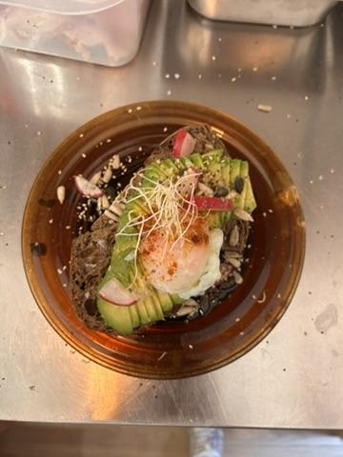
5. Descripción de platos
TOSTADA DE AGUACATE
DESCRIPCIÓN
Aguacate laminado sobre masa madre, con huevo pochado, rabanitos frescos y un toque picante de chili flakes.
INGREDIENTES
Pan de masa madre | 0,090 | kg
Aguacate laminado | 0,070 | kg
Rábanos laminados | 0,001 | kg
Huevo pochado | 1,000 | ud
Mix de semillas | 0,003 | kg
Chili flakes | 0,005 | kg
AOVE | 0,005 | ml
Escamas de sal | 0,001 | kg
ALÉRGENOS
Pendiente de confirmar con cocina

Slide 9
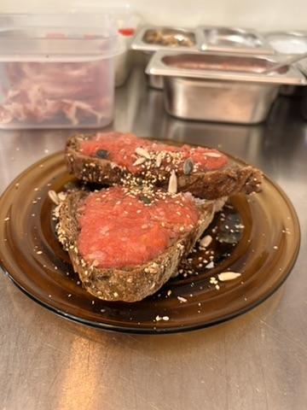
5. Descripción de platos
TOMATE AOVE Y SAL
DESCRIPCIÓN
La tostada más sencilla de la carta: tomate rallado, un buen chorro de AOVE y escamas de sal sobre masa madre.
INGREDIENTES
Pan de masa madre | 1,000 | kg
Tomate rallado | 0,060 | kg
AOVE | 0,006 | L
Escamas de sal | 0,003 | kg
ALÉRGENOS
Pendiente de confirmar con cocina

Slide 10
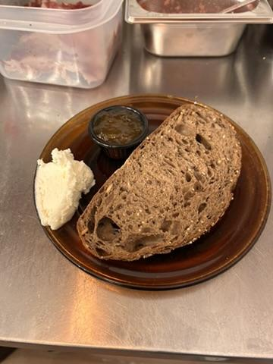
5. Descripción de platos
MANTEQUILLA BATIDA Y MERMELADA
DESCRIPCIÓN
Mantequilla batida y mermelada casera de miel y limón (o naranja), con un toque de ralladura cítrica.
INGREDIENTES
Pan de masa madre | 1,000 | kg
Mantequilla batida | 0,020 | kg
Mermelada de miel y limón o naranja | 0,015 | kg
Ralladura de limón o naranja | 0,002 | kg
ALÉRGENOS
Pendiente de confirmar con cocina

Slide 11
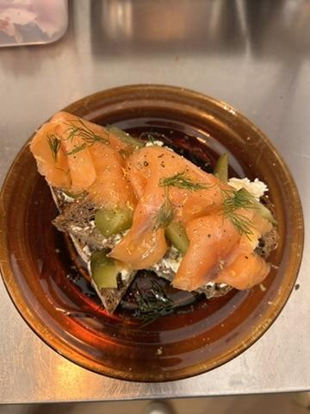
5. Descripción de platos
SALMÓN AHUMADO
DESCRIPCIÓN
Salmón ahumado con mantequilla batida, pepino encurtido y eneldo fresco, terminado con AOVE y ralladura de limón.
INGREDIENTES
Pan de masa madre | 1,000 | kg
Mantequilla batida | 0,020 | kg
Salmón ahumado | 0,050 | kg
Pepino encurtido | 0,015 | kg
Eneldo fresco | 0,001 | kg
AOVE | 0,005 | kg
Pimienta negra molida | 0,001 | kg
Ralladura de limón | 0,001 | kg
ALÉRGENOS
Pendiente de confirmar con cocina

Slide 12
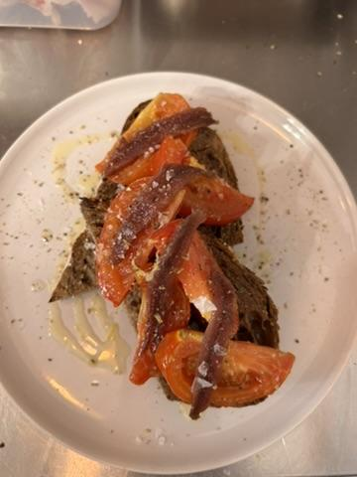
5. Descripción de platos
TOMATE ASADO Y ANCHOA
DESCRIPCIÓN
Tomate asado con anchoas, un golpe de pimienta y un toque cítrico de limón.
INGREDIENTES
Pan de masa madre | 1,000 | kg
Tomate asado | 0,060 | kg
Filetes de anchoa | 0,024 | kg
AOVE | 0,070 | kg
Pimienta | 0,002 | kg
ALÉRGENOS
Pendiente de confirmar con cocina

Slide 13
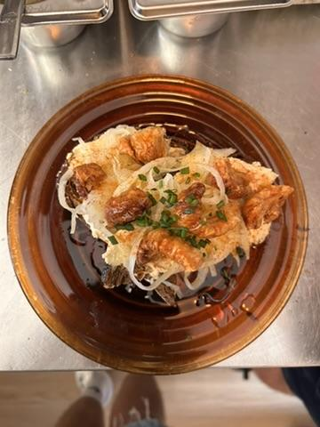
5. Descripción de platos
TOSTADA DE COCIDO
DESCRIPCIÓN
Hummus y col horneada con tocino crujiente y un toque ahumado de pimentón.
INGREDIENTES
Pan de masa madre | 1,000 | kg
Hummus | 0,060 | kg
Col horneada | 0,020 | kg
Tocino crujiente | 0,015 | kg
AOVE | 0,005 | L
Pimentón ahumado | 0,005 | kg
ALÉRGENOS
Pendiente de confirmar con cocina

Slide 14
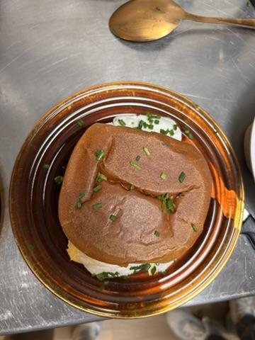
5. Descripción de platos
BRIOCHE TORTILLA Y QUESO
DESCRIPCIÓN
Brioche tostado con tortilla de patata y espuma de queso Guadarrama, terminado con cebollino fresco.
INGREDIENTES
Brioche | 0,090 | kg
Tortilla de patata | 0,120 | ud
Espuma de queso Guadarrama | 0,025 | kg
AOVE | 0,005 | kg
Cebollino fresco picado | 0,005 | kg
ALÉRGENOS
Pendiente de confirmar con cocina

Slide 15
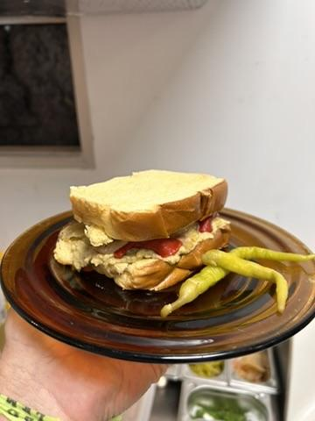
5. Descripción de platos
BRIOCHE PAPADA IBÉRICA
DESCRIPCIÓN
Papada ibérica confitada en brioche, con pimiento rojo asado, piparras y un mousse de piparra.
INGREDIENTES
Brioche | 0,090 | kg
Papada ibérica confitada | 0,070 | kg
Pimiento rojo asado | 0,030 | kg
Piparras laminadas | 0,008 | kg
Mousse de piparras | 0,005 | kg
AOVE | 0,005 | L
ALÉRGENOS
Pendiente de confirmar con cocina

Slide 16
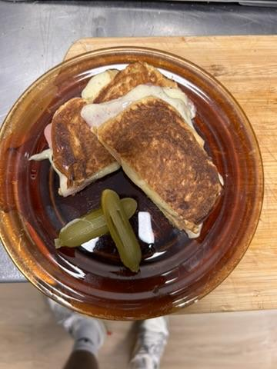
5. Descripción de platos
BRIOCHE BIKINI
DESCRIPCIÓN
El clásico bikini: brioche tostado con jamón cocido y queso havarti fundido.
INGREDIENTES
Brioche | 0,090 | kg
Jamón cocido | 0,030 | kg
Queso havarti | 0,030 | kg
Mantequilla | 0,001 | kg
ALÉRGENOS
Pendiente de confirmar con cocina

Slide 17
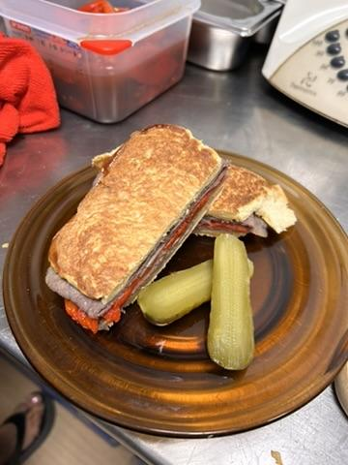
5. Descripción de platos
BRIOCHE ROAST BEEF
DESCRIPCIÓN
Ternera cocinada en brioche con pimiento rojo asado, servido con un pepinillo encurtido.
INGREDIENTES
Brioche | 0,090 | ud
Ternera cocinada | 0,090 | kg
Pimiento rojo asado | 0,025 | kg
AOVE | 0,005 | kg
Escamas de sal | 0,005 | kg
ALÉRGENOS
Pendiente de confirmar con cocina

Slide 18
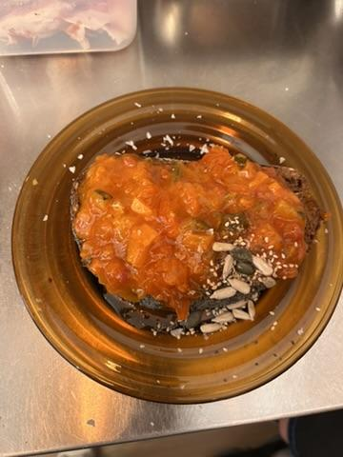
5. Descripción de platos
PISTO Y YEMA CURADA
DESCRIPCIÓN
Pisto casero caliente con yema curada rallada por encima, servido con pan tostado.
INGREDIENTES
Pan de masa madre | 1,000 | kg
Pisto | 0,080 | kg
Huevo pochado | 0,630 | ud
Yema curada rallada | 0,008 | kg
AOVE | 0,005 | kg
Escamas de sal | 0,002 | kg
ALÉRGENOS
Pendiente de confirmar con cocina

Slide 19
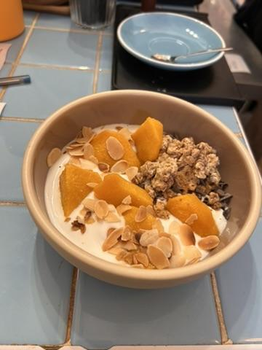
5. Descripción de platos
YOGURT GRANJA
DESCRIPCIÓN
Yogur de granja con granola propia de Lady Madrid, melocotón de temporada y almendra tostada.
INGREDIENTES
Yogur de granja natural | 0,180 | kg
Granola Lady Madrid | 0,035 | kg
Melocotón (verano) | 0,600 | kg
Almendra tostada | 0,005 | kg
ALÉRGENOS
Pendiente de confirmar con cocina

Slide 20
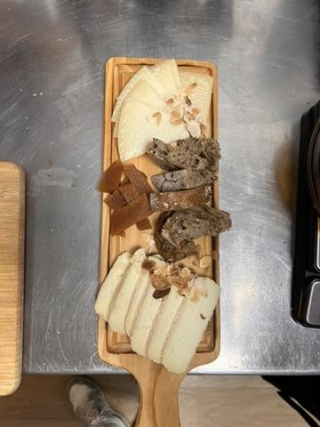
5. Descripción de platos
TABLA DE QUESOS
DESCRIPCIÓN
Selección de quesos (cabra de Guadarrama y oveja semicurado) con membrillo, almendra tostada y pan de masa madre.
INGREDIENTES
Queso de cabra de Guadarrama | 0,060 | kg
Queso de oveja semicurado | 0,060 | kg
Membrillo | 0,030 | kg
Almendra tostada | 0,030 | kg
Pan de masa madre cortado | 0,090 | kg
ALÉRGENOS
Pendiente de confirmar con cocina

Slide 21
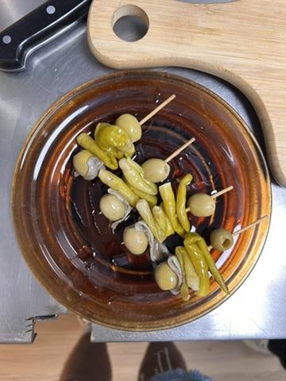
5. Descripción de platos
GILDA
DESCRIPCIÓN
La gilda clásica: aceituna, anchoa y guindilla, con un chorro de AOVE.
INGREDIENTES
Gildas (4 ud) | 0,160 | kg
AOVE | 0,001 | kg
ALÉRGENOS
Pendiente de confirmar con cocina

Slide 22
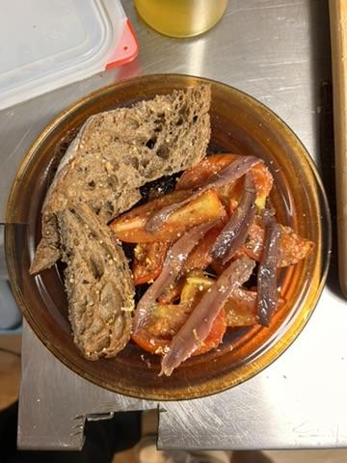
5. Descripción de platos
TOMATE CONFITADO CON ANCHOAS
DESCRIPCIÓN
Tomate confitado con anchoas, AOVE y un toque de ralladura de limón, sobre pan de masa madre tostado.
INGREDIENTES
Tomate confitado | 0,120 | kg
Filetes de anchoa | 0,040 | kg
AOVE | 0,010 | L
Pimienta | 0,002 | kg
Pan de masa madre tostado | 0,090 | kg
Ralladura de limón | 0,001 | kg
ALÉRGENOS
Pendiente de confirmar con cocina

Slide 23
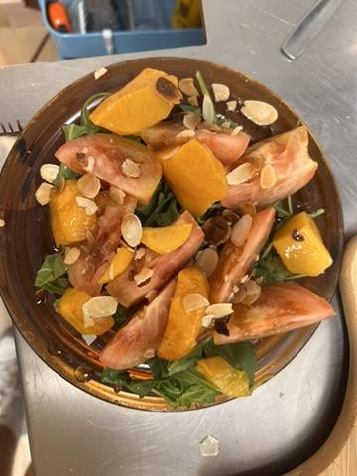
5. Descripción de platos
ENSALADA DE MELOCOTÓN
DESCRIPCIÓN
Ensalada fresca de melocotón y tomate verde con hojas tiernas, almendra tostada y vinagreta de miel y limón.
INGREDIENTES
Melocotón fresco | 0,120 | kg
Tomate verde | 0,120 | kg
Almendra tostada | 0,015 | kg
Mezcla de hojas tiernas | 0,020 | kg
Vinagreta de miel y limón | 0,015 | kg
ALÉRGENOS
Pendiente de confirmar con cocina

